Slide 1
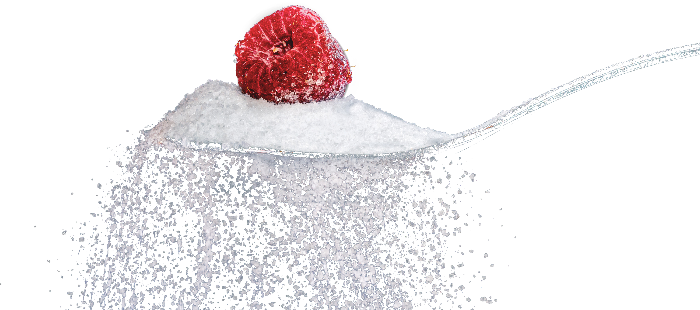
科学认识糖尿病
DIABETES
糖尿病科普及注意事项
分享·奥菲斯
May 18th，20XX

Slide 2
目录
CONTENTS
# 01
# 02
# 03
糖尿病概述
导致糖尿病的危险因素
糖尿病的并发症
Overview of diabetes
Risk factors for diabetes
Complications of diabetes
# 04
# 05
# 06
糖尿病风险评估
教你稳定血糖
糖尿病扫雷区
Risk assessment of diabetes
How to stabilize blood sugar
Misunderstanding of diabetes

Slide 3
# 01
糖尿病概述
Overview of diabetes

Slide 4
什么是糖尿病
糖尿病是一种代谢类疾病
即体内
胰岛素分泌和作用缺陷
导致碳水化合物、脂肪、蛋白质等代谢紊乱
使血液中的
葡萄糖浓度升高
碳水化合物
胰岛素
分泌和作用缺陷
脂肪
代谢紊乱
血液
葡萄糖浓度升高
蛋白质
主要分为
1型糖尿病
2型糖尿病
妊娠糖尿病
特殊类型糖尿病

Slide 5
我们吃进食物后，消化系统会把它们分解成葡萄糖，然后葡萄糖通过血液供应到各个细胞，作为细胞的能量来源
而胰岛素的作用就好像是一把钥匙，把细胞的门打开，让葡萄糖进入
胰岛素
食物
消化系统
葡萄糖
血液
细胞
[分解作用]
[运输作用]

Slide 6
糖尿病1型、2型大不同
1型糖尿病
特点
多发于儿童、青少年
治疗需要依赖胰岛素
症状
起病急
出现三多一少症状（即多饮、多食、多尿，体重减少）较明显
比喻
胰岛素不够用，开门没有钥匙

Slide 7
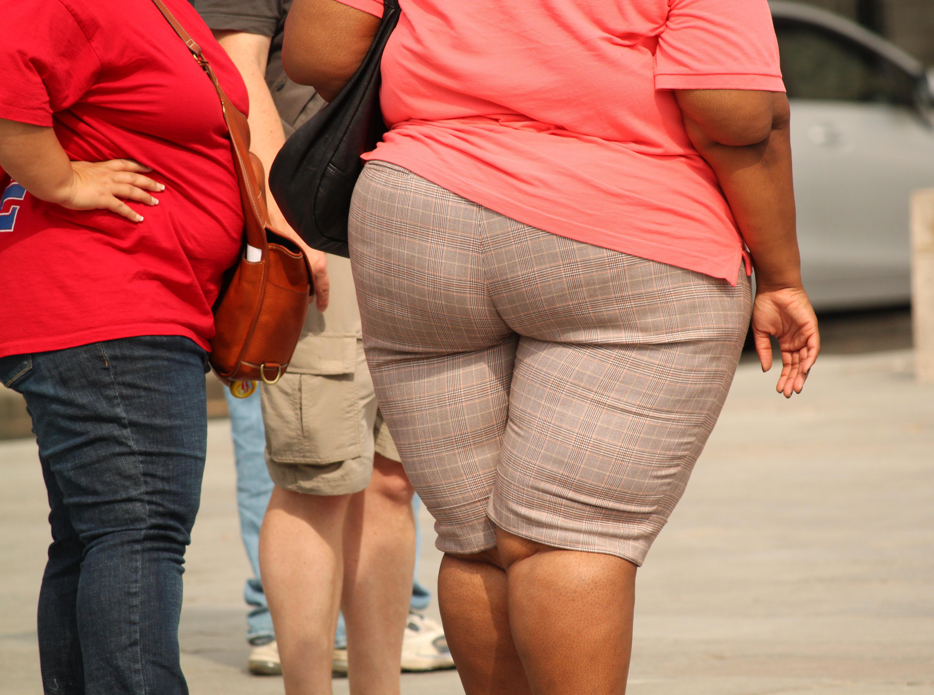
糖尿病1型、2型大不同
2型糖尿病
特点
任何年龄阶段都会发病，多见于肥胖或超重者
治疗不依赖胰岛素
症状
三多一少症状不明显或仅有部分表现
通常出现并发症才被发现
比喻
胰岛素不够用或胰岛素开门的开锁机制失灵了，打不开细胞

Slide 8
# 02
导致糖尿病的危险因素
Risk factors for diabetes

Slide 9
你在慢慢靠近这个“甜蜜杀手”吗?
导致糖尿病的危险因素
遗传因素
超重、肥胖
血压、血脂异常
年龄
缺乏体力活动，久坐
营养因素
曾患妊娠糖尿病女性

Slide 10
1
导致糖尿病的危险因素
遗传因素
直系亲属中有2型糖尿病史人群，本身携带糖尿病易感基因，比普通人更容易发病

Slide 11
1
导致糖尿病的危险因素
超重、肥胖
即指BMI≥24kg/m²和（或）男性腰围≥90cm，女性腰围≥85cm
脂肪的向心性分布可引起糖代谢紊乱，如
胰岛素抵抗、高胰岛素血症

Slide 12
1
导致糖尿病的危险因素
血压异常
血脂异常
收缩压≥140mmHg（1mmHg=0.133kPa）和 （或）舒张压≥90mmHg；
或正在接受降压治疗
高密度脂蛋白胆固醇(HDL-C)≤ 0.91mmol/L和（或）甘油三酯(TG)≥2.22mmol/L；
或正在接受调脂治疗
血压和血脂异常不仅可引起胰岛素抵抗，
还可导致β细胞分泌胰岛素功能缺陷，从而增加糖尿病发病风险

Slide 13
1
导致糖尿病的危险因素
年龄
糖耐量异常是一种糖尿病前期状态，其发病率随着年龄增加而递增
40岁以上人群宜定期进行糖尿病筛查

Slide 14
1
导致糖尿病的危险因素
缺乏体力活动，久坐
适当的身体活动可
增加胰岛素敏感性，降低2型糖尿病发生风险

Slide 15
1
导致糖尿病的危险因素
营养因素
长期高碳水化合物膳食和高脂膳食均可引起肥胖肥胖是胰岛素抵抗的危险因素之一

Slide 16
1
导致糖尿病的危险因素
曾患妊娠糖尿病女性
部分妊娠糖尿病女性产后血糖存在异常，若不及时干预，可发展为2型糖尿病
参考资料
《中国2型糖尿病参考指南（2017版）》

Slide 17
# 03
糖尿病的并发症
Complications of diabetes

Slide 18
糖尿病的并发症
糖尿病并发症主要分为急性和慢性
急性并发症
慢性并发症
多由血糖升高直接引起酮症酸中毒、高渗性昏迷，以及低血糖发作
主要是指长期的高血糖对末梢神经以及血管造成的损害

Slide 19
糖尿病的并发症
慢性并发症
脑部
心脏
足部
脑出血丨血管栓塞丨中风
冠状动脉栓塞丨心绞痛
下肢血管病丨糖尿病足
眼睛
肾脏
糖尿病性视网膜病变
糖尿病肾病

Slide 20
# 04
糖尿病风险评估
Risk assessment of diabetes

Slide 21
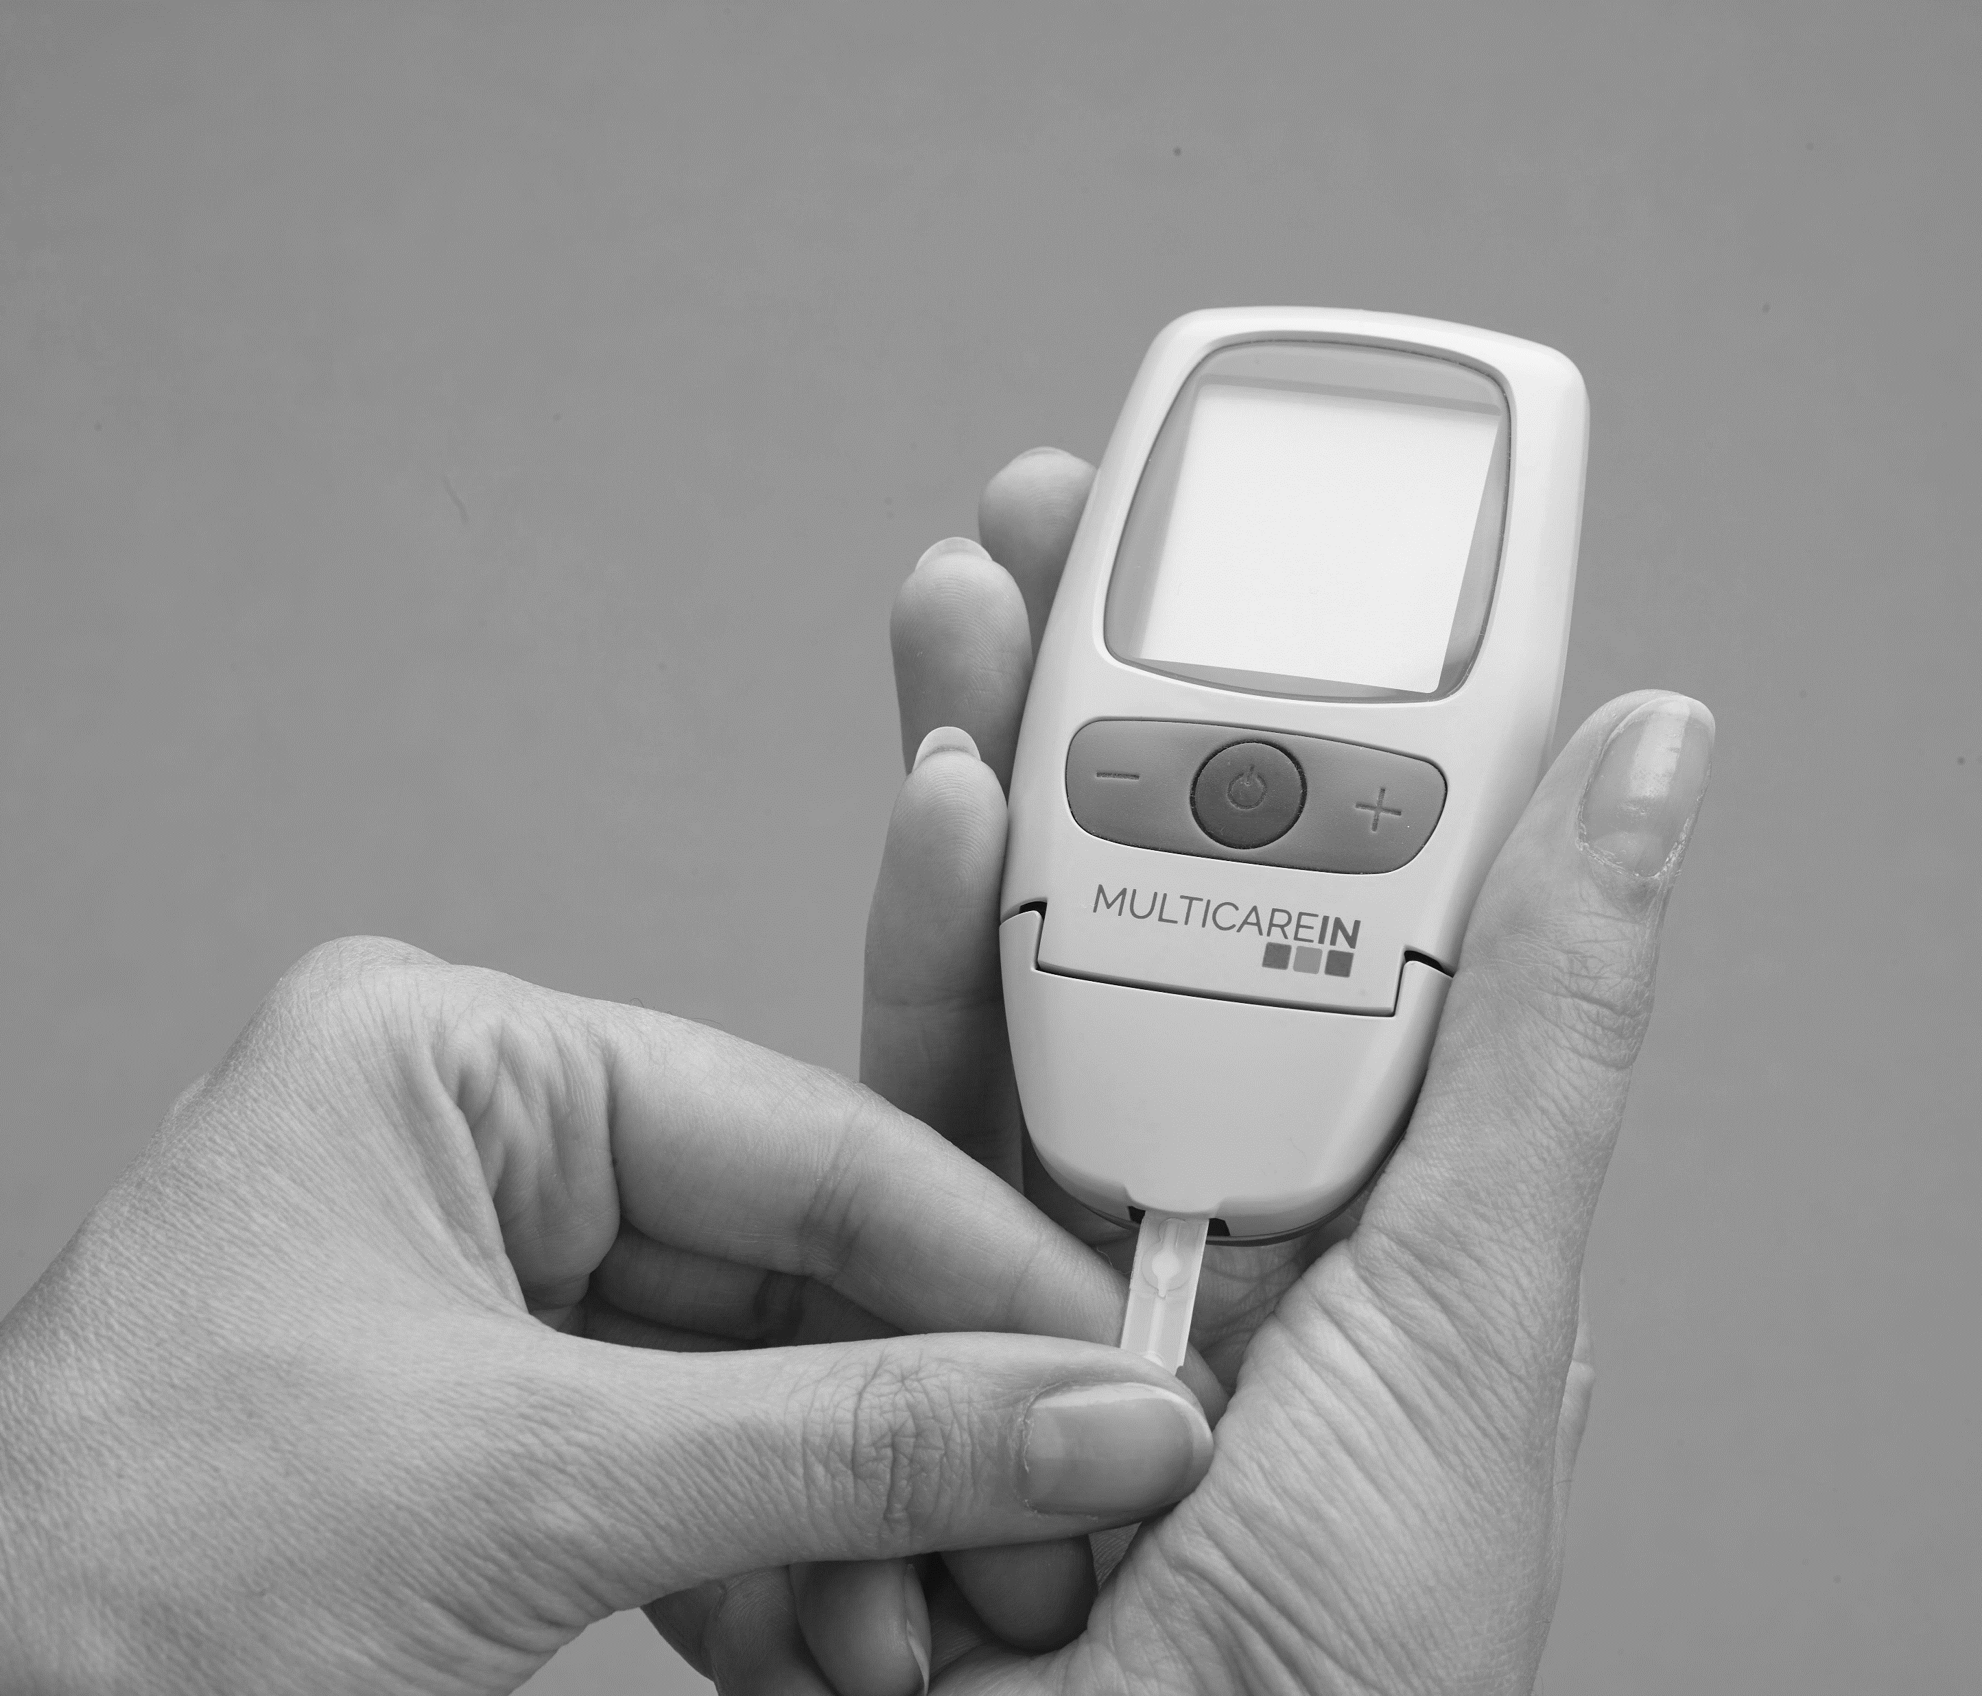
糖尿病风险评估
糖尿病目前尚无法根治，有如下特点
发病隐匿
全身性、终身性疾病
并发症多
病残、病死率高。
但若及早确诊，良好控制，病人的生活质量及寿命也可近于常人；
如能在糖尿病之前的糖尿病前期被发现并接受干预治疗，可能会免于患病
因此，建议每个人都应定期检测血糖情况

Slide 22
# 05
教你稳定血糖
How to stabilize blood sugar

Slide 23
顺口溜
对于糖尿病，大家可以记住这段话
管住嘴，饮食宜少不宜多
迈开腿，运动宜慢不宜快
做筛查，检测宜增不宜减
戒烟酒，心情宜平不宜愁

Slide 24
健康管理建议
控制饮食
适当运动
戒烟戒酒
定期体检
调整情绪
饮食总原则是在限制总能量的基础上均衡饮食，每天定时定量进餐，主食推荐粗粮，即糙米、燕麦、黑米、小米等，少吃多餐
适当的有氧运动，有助于血糖正常化，提高胰岛素的敏感性
烟酒会损害胰腺功能
定期进行体检有助于掌握自身健康情况
在焦虑、抑郁等心理因素作用下，也可能出现胰岛素抵抗，不利于糖代谢
所以，糖尿病患者一定要控制饮食、戒烟戒酒，调整好情绪
参考资料
李利阳, 朱本章, 李筠,等. 焦虑情绪障碍对胰岛素抵抗的影响[J]. 医学综述, 2009, 15(9):1427-1429.

Slide 25
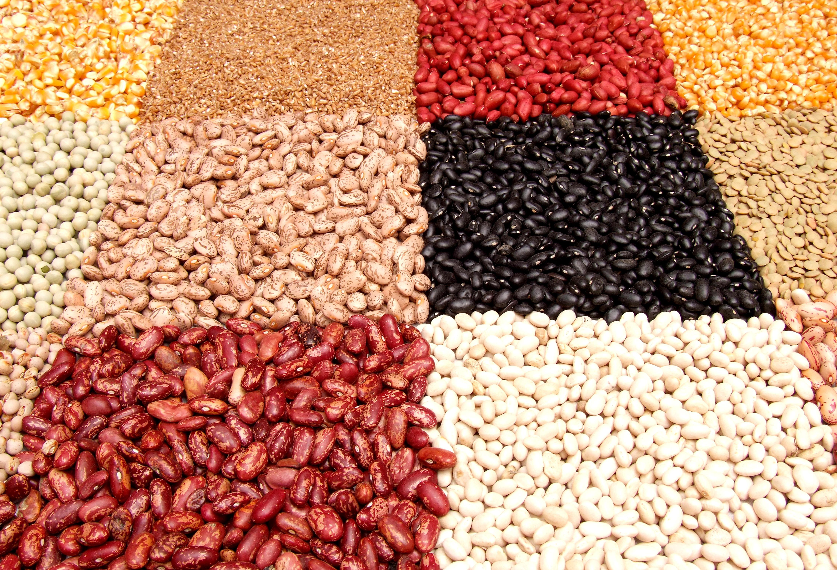
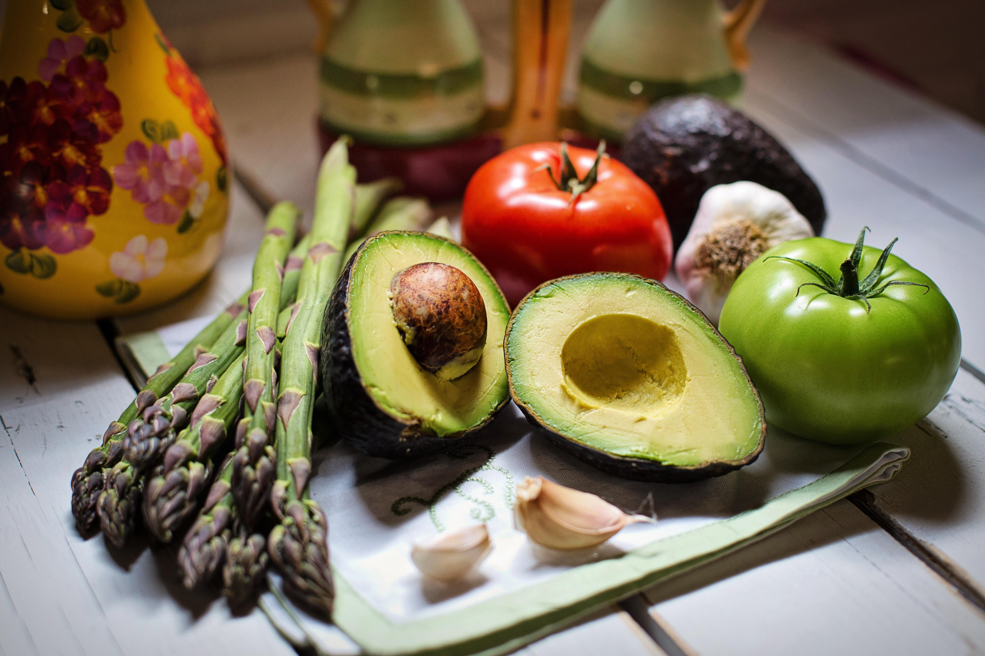
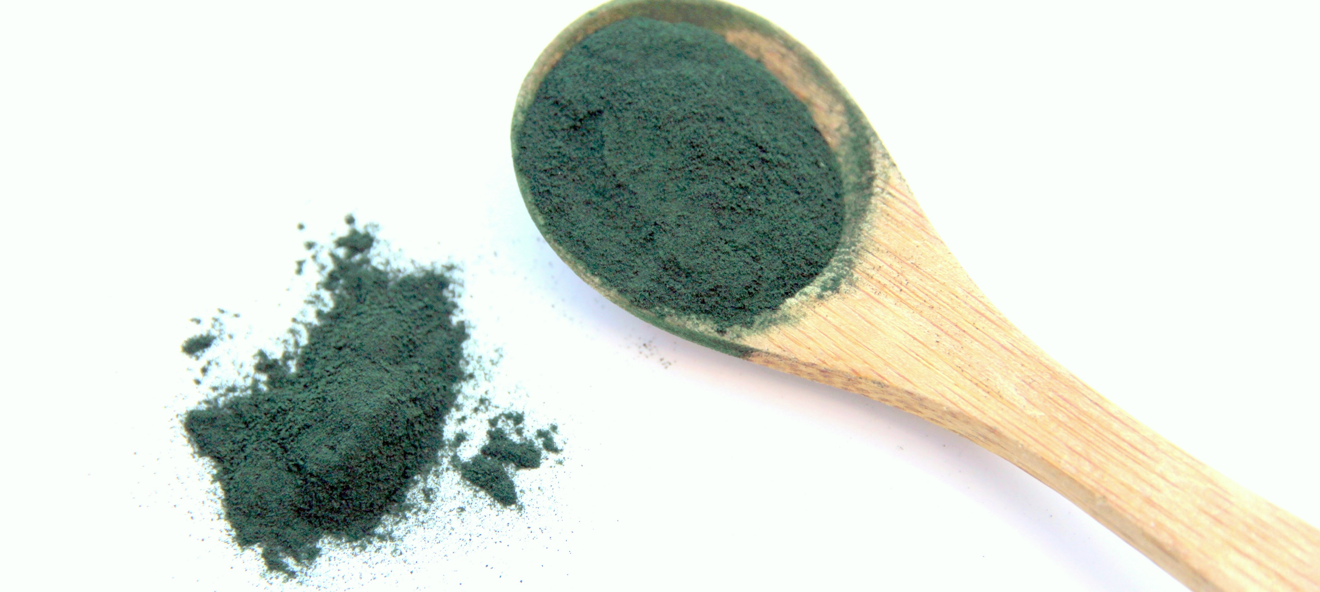
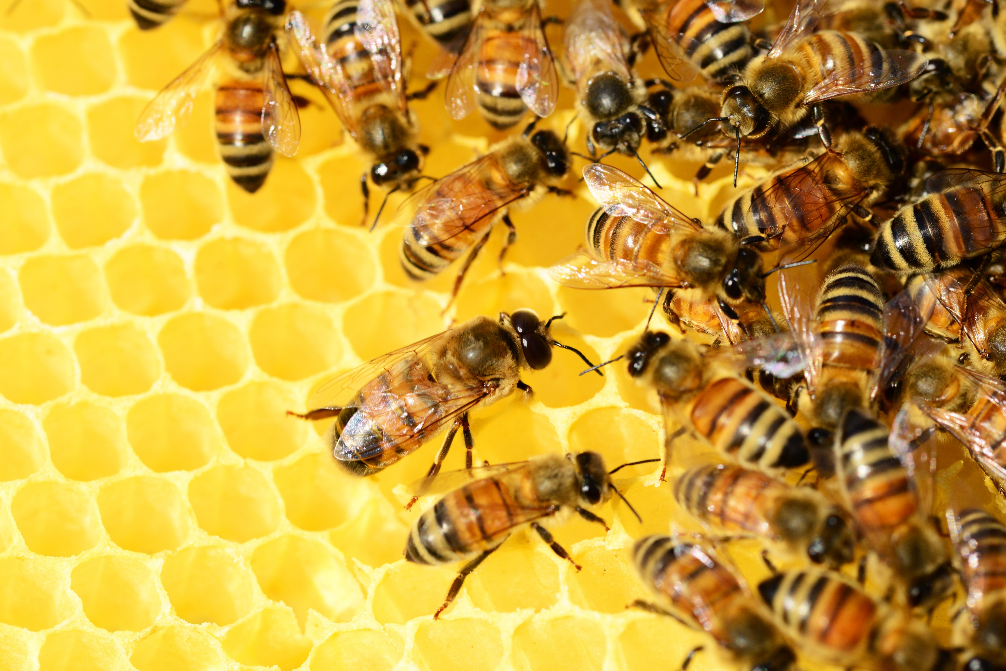
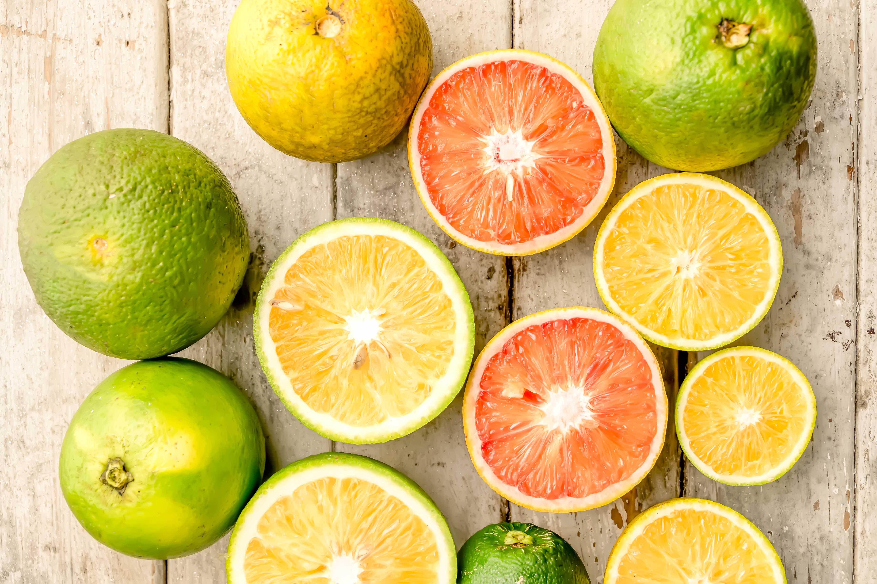
营养小贴士
不想血糖坐过山车，有哪些食物可以帮助调节血糖？
小贴士-01
小贴士-02
“铬”显神通
膳食纤维
小贴士-03
小贴士-04
超级营养包
天然免疫增强剂
螺旋藻
蜂胶
小贴士-05
抗氧化明星营养素
维生素C、维生素E、原花青素、茶多酚

Slide 26
营养小贴士
不想血糖坐过山车，有哪些食物可以帮助调节血糖？
1
小贴士-01
“铬”显神通
摄入充足的铬元素可增强胰岛素的敏感性，促进葡萄糖的利用。
铬最好的食物来源是整粒谷类、豆类、肉类和海产品。

Slide 27
营养小贴士
不想血糖坐过山车，有哪些食物可以帮助调节血糖？
2
小贴士-02
膳食纤维
摄入膳食纤维可减缓肠道对葡萄糖的吸收，延缓血糖上升速度。
植物性食物是膳食纤维的天然食物来源，例如新鲜蔬菜水果和粗粮等。

Slide 28
营养小贴士
不想血糖坐过山车，有哪些食物可以帮助调节血糖？
3
小贴士-03
超级营养包
螺旋藻
螺旋藻含植物性蛋白、维生素及矿物质等，可以调节糖代谢，有助于稳定血糖。
螺旋藻只能从人工合成品中摄取，可考虑螺旋藻片。

Slide 29
营养小贴士
不想血糖坐过山车，有哪些食物可以帮助调节血糖？
4
小贴士-04
天然免疫增强剂
蜂胶
蜂胶可增强胰岛β细胞活性，促进胰岛素分泌，具有降血糖功能。
建议食用正规厂家生产的合格蜂胶产品，不要食用新鲜蜂胶（新鲜蜂胶中含有较多重金属）。

Slide 30
营养小贴士
不想血糖坐过山车，有哪些食物可以帮助调节血糖？
5
小贴士-05
抗氧化明星营养素
维生素C、维生素E、原花青素、茶多酚
摄入抗氧化营养素能够保护身体免受自由基的攻击，有效地改善由于高血糖引起的氧化应激状态。
许多新鲜水果和蔬菜中都富含维C和维E，其中，
巴西针叶樱桃堪称维C果王；
小麦胚芽也因其高维E含量而闻名遐迩；
葡萄、蓝莓、紫甘蓝等都含有丰富的原花青素；
茶多酚则常存在于茶叶中。

Slide 31
# 05
糖尿病扫雷区
Misunderstanding of diabetes

Slide 32
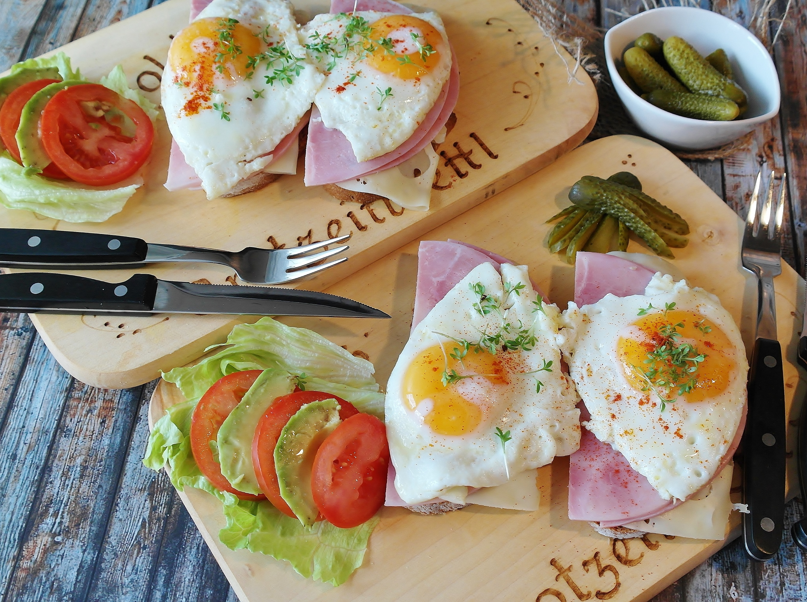
糖尿病谣言大盘点
问：糖尿病控制饮食是吃得越少越好吗？
答：不是的！糖尿病患者需要规律饮食。
糖尿病患者自身调节血糖能力较差，需要规律的饮食，最好能做到“少吃多餐”，在控制总热量的同时多选择蛋白质丰富（如鱼肉、瘦肉、牛奶）、烹饪工序简单（如蒸、煮）的食物。
吃的过少，还有发生低血糖的风险。

Slide 33
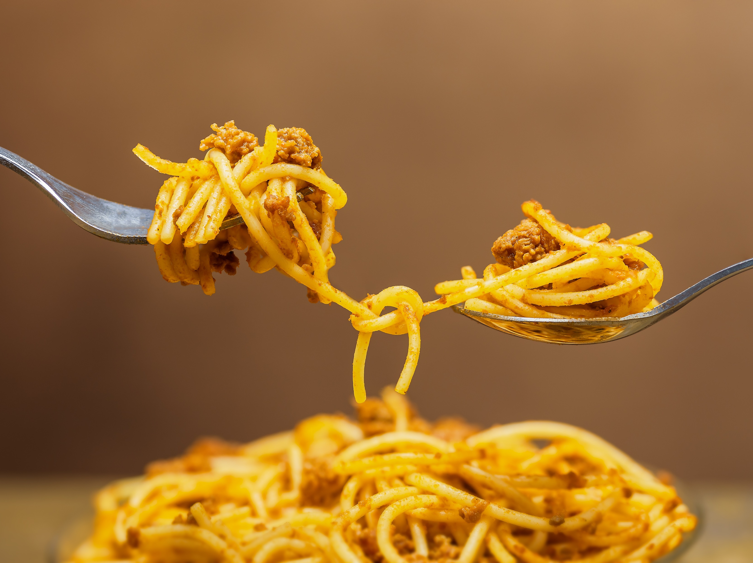
糖尿病谣言大盘点
问：糖尿病饮食是不是单纯不吃甜？
答：糖尿病饮食并非单纯不吃甜。
糖是指一类物质，主要包括单糖（葡萄糖和果糖）、双糖（蔗糖和麦芽糖）和多糖（主要指淀粉）。除了能尝到甜味的单糖和双糖，大部分本身无甜味的多糖食物（例如米饭、面食等）会在体内会转化成葡萄糖，同样会使血糖升高。
此外，还有一类特殊的糖---代糖，虽然有甜味，却不被人体消化吸收，如糖醇。
因此，不能用主观感觉甜不甜来判断某种食物是否适合糖尿病人食用。

Slide 34
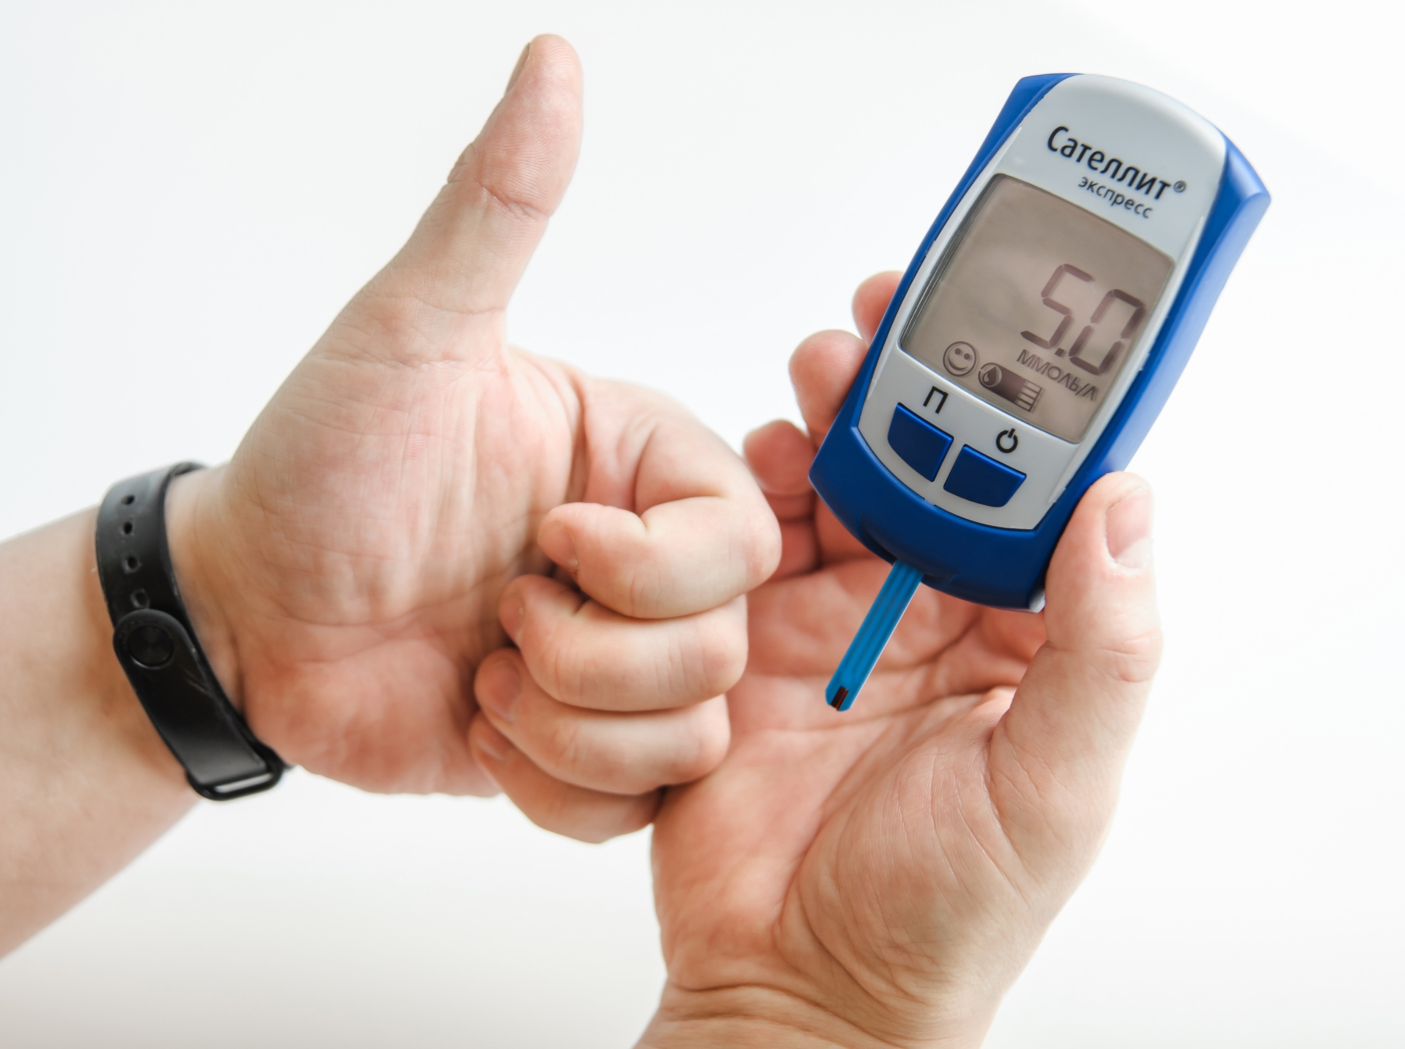
糖尿病谣言大盘点
问：得了糖尿病没得救？
答：控制好血糖，可以延缓和防止并发症发生
虽然目前糖尿病还不可治愈，但是通过坚持规范的治疗、合理控制饮食、规律运动，控制好血糖，是可以延缓和防止并发症发生的。

Slide 35
分享·奥菲斯
May 18th，20XX

